Slide 1
KEPEMIMPINAN MUTU
PENDIDIKAN

Slide 2
CURRENT SITUATION
Aset paling berharga bagi suatu bangsa pada era global saat ini adalah sains dan pekerja terdidik (knowledge worker) Theodore Schultz dalam Jac Fitz-enz (2000) .
Industrialisasi merupakan sebuah tantangan dan peluang.
Sumber daya manusia (SDM) memegang peranan yang sangat dominan

Slide 3
The leader is one … who knows the ways … goes the ways and show the way …

Slide 4
Pendahuluan
Pokok persoalan manajemen telah mengalami perubahan yang sangat cepat sebagai hasil persaingan pasar, kelemahan masyarakat saat ini adalah ketergantungan terhadap mutu
Rospon yang paling tepat terhadap tantangan kompetitif adalah menjadikan organisasi menjadi lebih kompetitif, sehingga peningkatan mutu sebagai sumber terbaik dari keunggulan kompetitif (competitive advantage) tersebut
Unsur utama yang menentukan mutu sebuah institusi adalah kepemimpinan, dimana gaya kepemimpinan tertentu dapat mengantarkan institusi pada revolusi mutu
High level management memiliki peran yang sangat krusial terhadap peningkatan keunggulan kompetitif, karena dituntut ide-ide kreatif dari seorang manajer untuk membuat organisasi menjadi berbeda dan berubah.
Komitmen terhadap mutu harus menjadi peran utama bagi seorang pemimpin, karena TQM adalah proses dari atas ke bawah (top-down).

Slide 5
Pendahuluan
Kepemimpinan merupakan seni atau proses mempengaruhi orang lain, sehingga mereka bersedia dengan kemampuan sendiri dan secara antusias bekerja utuk mencapai tujuan organisasi
Kepemimpinan adalah kemampuan untuk mempengaruhi , memotivasi dan mengarahkan orang lain guna mencapai tujuan
Pemimpin adalah mereka yang kehadirannya diharapkan dan suaranya didengar oleh pengikut

Slide 6
Tinjauan Pendidikan
6
Lingkaran Setan Penyelenggaraan Pendidikan
Daya
Serap Rendah
Prioritas
Pindah
ke
Mobil
Pribadi
Pelayanan
Kompetensi
Rendah
Pengangguran
Meningkat
Memburuk
Macet
Kecepatan
Pendapatan
Minat
Rendah
PBM
Tidak Berkembang
Turun
Berkurang
Trip
Keterbatasan
Sarana
Berkurang
Subsidi
Subsidi

Slide 7
THE ROLE OF KEY QUALIFICATIONS IN TRANSITION FROM VOCATIONAL TO WORK by S.J. van Zolingen-Nijemengen Univ – Muklas Samani, 2008
FLEXIBLE BROADLY-SKILLED EMPLOYEE,
CAN WORK IN A LESS STRUCTURED
ENVIROMENT, ABLE TO RESPOND
RAPIDLY AND EFFECTIVELY, LIFE LONG
LEARNING TO THE CHANGE THAT
OCCURING IN THEIR WORK AND
ORGANIZATION.
ABLE TO WORK INDEPENDENTLY, TO SOLVE
COMPLEX PROBLEM, EXERCISE INITIATIVE,
MAKE DECISION QUICKLY, ABLE TO PLAN
THEIR WORK.
GLOBALIZATION,
AUTOMATION ETC.

Slide 8
ORGANISASI
adalah kesatuan (entity) sosial
yang dikoordinasikan secara sadar,
dengan batas-batas yang relatif dapat diidentifikasikan,
yang bekerja relatif terus menerus,
untuk mencapai suatu tujuan bersama atau kelompok

Slide 9
PERSOALAN ORGANISASI
Perspektif pegawai
Perspektif pimpinan organisasi
Perspektif pelanggan, produk dan jasa organisasi

Slide 10
ORGANISASI
Upaya hubungan kerja dan koordinasi
Mempunyai tujuan bersama
Pembagian tugas, tanggung jawab dan wewenang
Integrasi

Slide 11
MODEL ORGANISASI YANG EFEKTIF
Mempunyai visi bersama
Mempunyai misi
Memiliki nilai (value)
Mempunyai tujuan dan sasaran
Mempunyai strategi (kebijakan, program, dan kegiatan)

Slide 12
KEPEMIMPINAN (LEADERSHIP)
Kemampuan seseorang untuk mempengharuhi perilaku orang-orang lain, sehingga orang-orang lain tersebut mau mengikuti kehendaknya dengan sadar, dan sepenuh hati

Slide 13
KONSEP KEPEMIMPINAN
Pemimpin (leader) orang yang melakukan/menjalankan kepemimpinan (leadership)
Pimpinan mencerminkan kedudukan seseorang/sekelompok orang dalam hierarkhi tertentu dalam suatu organisasi dengan segala kewenangan dan tanggung jawabnya .
Pemimpin (leader) berbeda dengan pimpinan (manajer) , dan kepemimpinan (leaderhsip) berbeda dengan manajemen.
Diharapkan sebagai calon pemimpin tidak hanya mampu menjalankan manajemen secara efektif, tetapi sekaligus menjajdi pemimpin yang menjalankan kepemimpinan dengan efektif sesuai dengan tingkat keweangan dan tanggung jawabnya.

Slide 14
Pengertian Kepemimpinan
Kemampuan Mempengaruhi
Perilaku Pemimpin
Proses Mengarahkan
Seni atau Teknik Membangun Ketaatan
Proses Memberi Arti/Makna

Slide 15
Peranan Pemimpin
Kewenangan dan
Status Formal
Peranan yang
Interpersonal
Figurehead
Leader
Liasion
Peranan yang
Informasional
Monitor
Dissemination
Spokesman
Peranan Mengambil Keputusan
Entrepreneur
Disturbance Handler
Resource Allocator
Negotiator

Slide 16
Tugas Pokok Pemimpin
(Stoner & Mitzberg)
Work with another people
Responsible and Accountable
Balance Competing Goals & Set Priority
Think Analytically & Conceptually
Mediators
Politicians & Diplomats
Decision Maker

Slide 17
Ciri-Ciri Pemimpin
Selalu Belajar
Berorientasi pada pelayanan
Energi Positif
Percaya Orang Lain
Hidup Seimbang
Enjoy Life
Sinergistik
Berorientasi pada Prestasi & Proses

Slide 18
Pendekatan/Gaya Kepemimpinan
Pendekatan Teori Sifat
* Kapasitas
* Prestasi & Prestise
* Tanggung Jawab
* Partisipasi
* Status Kedudukan

Slide 19
Pendekatan Perilaku
(Reddin : The 3-D Theory)
* Task Oriented / TO
* Relationship Oriented / RO
* Effectiveness Oriented / E
Memunculkan 4 Gaya yang Kurang Efektif & 4 Gaya yang Efektif

Slide 20
4 Gaya Kurang Efektif
KURANG EFEKTIF
DESERTER |  | MISSIONARY |  | AUTO CRAT |  | COMPROMISER
* | Tidak ada rasa keterlibatan | * | Santai | * | Kaku | * | Angin-Anginan
* | Semangat rendah | * | Penolong | * | Diktator | * | Diktator
* | Sukar diramalkan | * | Lemah | * | Keras Kepala | * | Berpandangan Pendek

Slide 21
4 Gaya yang Lebih Efektif
EFEKTIF
BUREAUCRAT |  | DEVELOPER |  | BENE VOLENT |  | EXECUTIVE
* | Patuh pada Peraturan | * | Menciptakan Kerjasama | * | Mampu Memotivasi Orang Lain | * | Berorientasi ke masa depan
* | Loyal |  | Menggunakan | * | Belajar dari Pengalaman | * | Membangkitkan partisipasi bawahan
* | Memelihara Lingkungan dengan Peraturan | * | Percaya pada orang lain | * | Efektif untuk Memperoleh hasil | * | Berpandangan Jangka Panjang
 |  | * | Mengembangkan bakat orang lain | * | Paham aturan dan Metode Kerja | * | Memotivasi dengan baik
 |  |  |  |  |  | * | Bekerja Efektif

Slide 22
3. Pendekatan Situasional
3.1. Mengubah Perilaku sesuai dengan situasi dan kondisinya
3.2. Memperlakukan bawahan sesuai kematangannya

Slide 23
KEPEMIMPINAN SITUASIONAL
(Gibson)
Suatu pendekatan terhadap kepemimpinan yang menyatakan bahwa pemimpin memahami perilakunya, sifat bawahannya, dan situasi, sebelum menggunakan suatu gaya kepemimpinan tertentu.
Pendekatan ini mensyaratkan pemimpin untuk memiliki keterampilan diagnostik dalam perilaku manusia”.

Slide 24
Model Pendekatan Situasional
(Paul & Blanchard)
Partisipatif P3 T = Dukungan R = Pengarahan | Konsultatif P2 T = Pengarahan T = Dukungan
Delegatif P4 R = Pengarahan R = Tugas | Direktif P1 T = Pengarahan R = Tugas
PERILAKU PENDUKUNG
(SUPPORTIF)
PERILAKU MENGERAHKAN
(DIREKTIF)

Slide 25
Karakteristik Kepemimpinan
Tipe Direktif (Telling)
Tipe Konsultatif (Selling)
Tipe Partisipatif
Tipe Delegatif
Pemimpin yang baik :
Tipe
Situasi
(waktu, tuntutan, kemampuan, pimpinan, teman sekerja, harapan, tujuan)

Slide 26
Kematangan Bawahan
K1 = Tidak Mau dan Tidak Mampu
K2 = Mau tetapi Tidak Mampu
K3 = Tidak Mau tetapi Mampu
K4 = Mau dan Mampu
Rendah ← Perilaku Mendukung → Tinggi
Tinggi | Sedang |  | Rendah
K4 | K3 | K2 | K1
Telah
Berkembang
Sedang
Berkembang
Tingkat Kedewasaan

Slide 27
Pemimpin Perubahan
Komitmen pada peluang
Berani mengambil resiko
Orientasi masa depan
Membangun kesamaan visi
Memperkuat jaringan kerja
Menunjukan Ketauladanan
Keberhasilan Bertahap
Trust setiap individu
Mensyukuri Keberhasilan

Slide 28
Pemimpin yg Cerdas secara Emosi
Introspeksi dan menyadari diri
Mampu mengendalikan diri
Memotifasi diri
Kepekaan terhadap orang lain
Keterampilan sosial

Slide 29
PERBEDAAN PEMIMPIN DAN MANAJER
(NANUS, 1992)
THE MANAGER | THE LEADER
Administers | Innovates
Is a copy | Is an original
Focus on systems and structure | Focus on people
Relies on control | Inspires trust
Has a short-range view | Has a long-range perspective
Ask how and when | Ask what and why
Has his eyes always on the bottom line | Has his eyes on the horizon
Accepts’ status quo | Challenge it
Is the classic good soldier | Is his own person
Doe thiings right | Does the right things

Slide 30
PERBEDAAN KEPEMIMPINAN DAN MANAJEMEN
(SUARDI, 2004)
KEPEMIMPINAN | MANAJEMEN
Berhubungan dengan “top line” | Berhubungan dengan “bottom line”
Melaksanakan dengan tepat | Melaksnakan sesuatu dengan benar
Berkaitan dengan inovasi dan pemicuan inisiatif | Berkaitan dengan pengkopian dan status quo
Berkaitan dengan “apa” dan “mengapa” | Berkaitan degan “bagaimana”
Berkaitan dengan kepercayaan yang bekitan dengan manusia | Berkaitan dengan sistem, pengendalian, prosedur, kebijakan dan struktur.

Slide 31
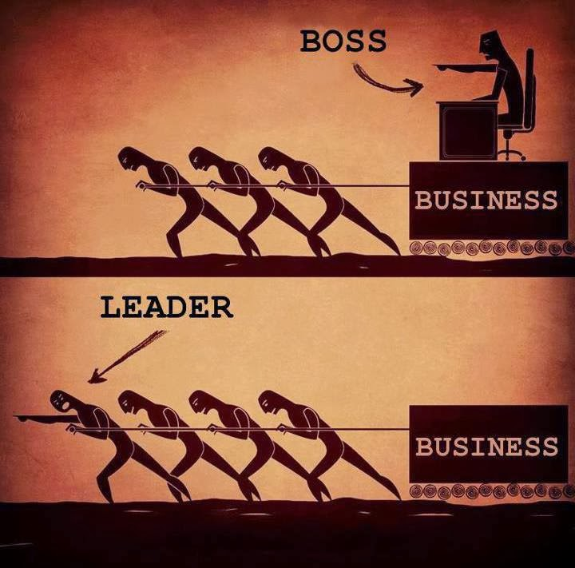
PERBEDAAN PEMIMPIN DAN MANAJER

Slide 32
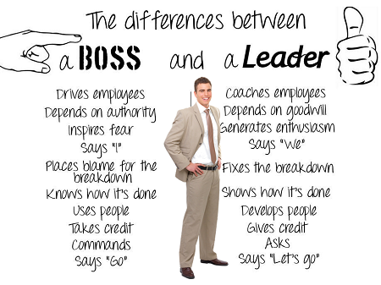
PERBEDAAN PEMIMPIN DAN MANAJER

Slide 33
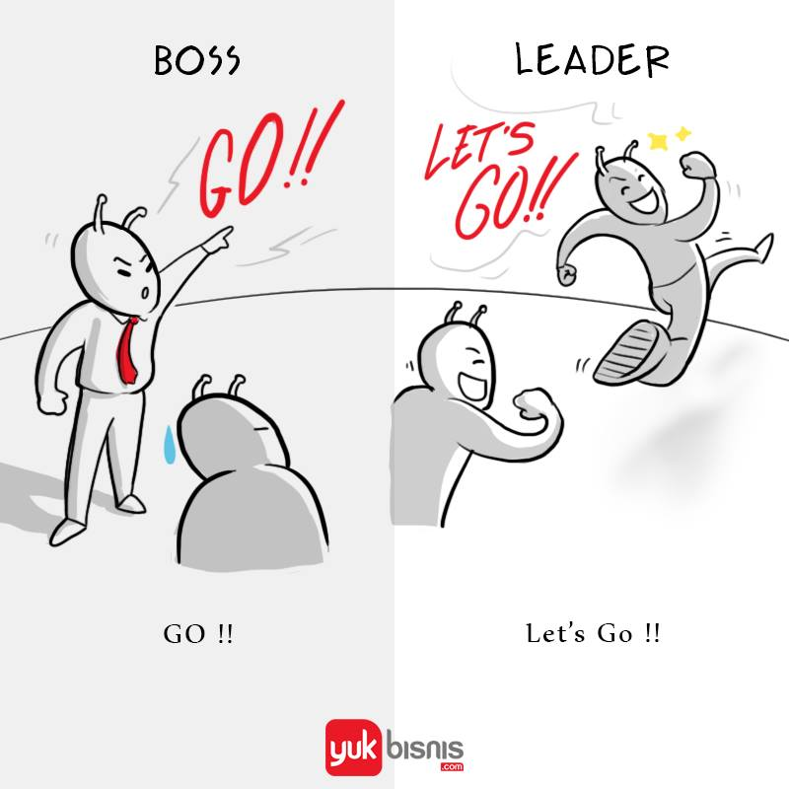
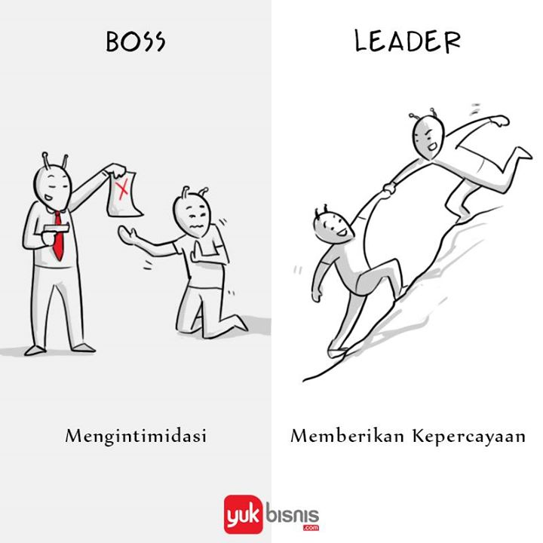
PERBEDAAN PEMIMPIN DAN MANAJER

Slide 34

PERBEDAAN PEMIMPIN DAN MANAJER

Slide 35
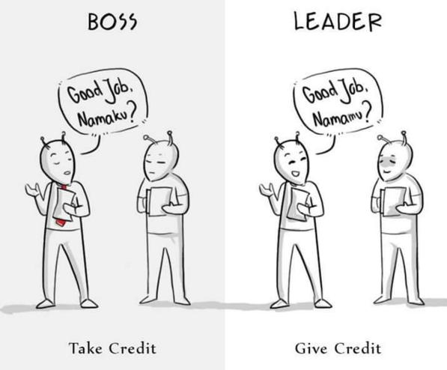
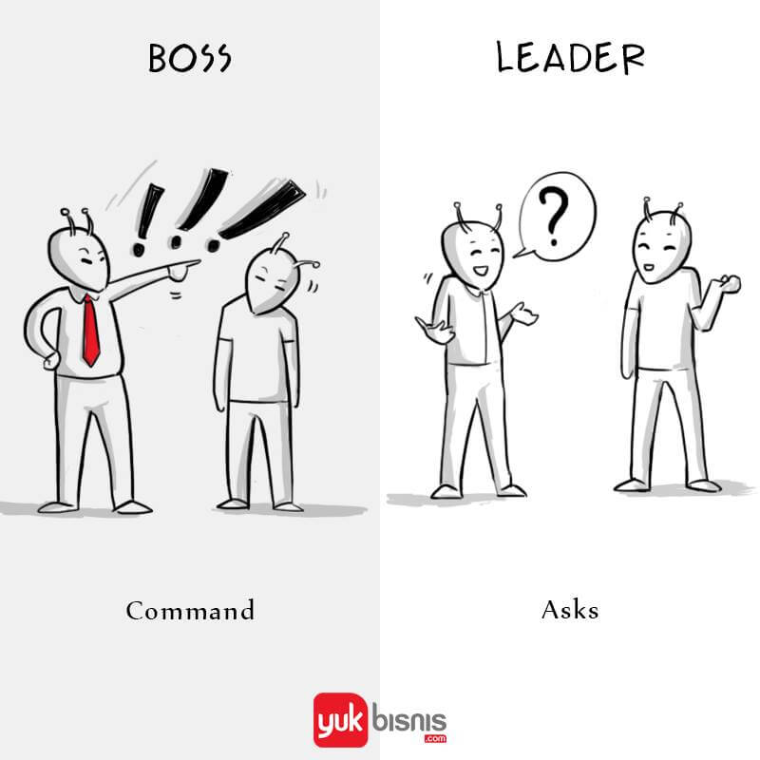
PERBEDAAN PEMIMPIN DAN MANAJER

Slide 36
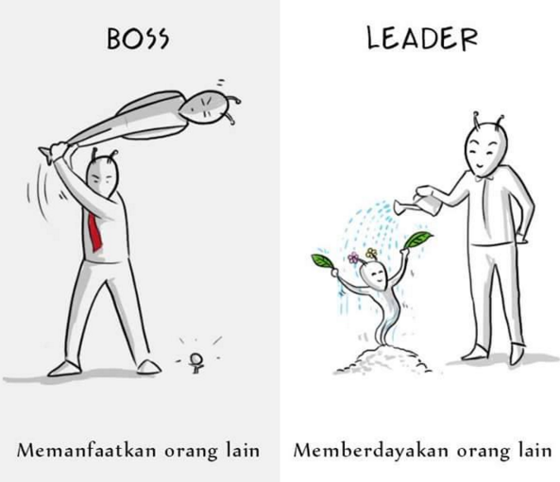
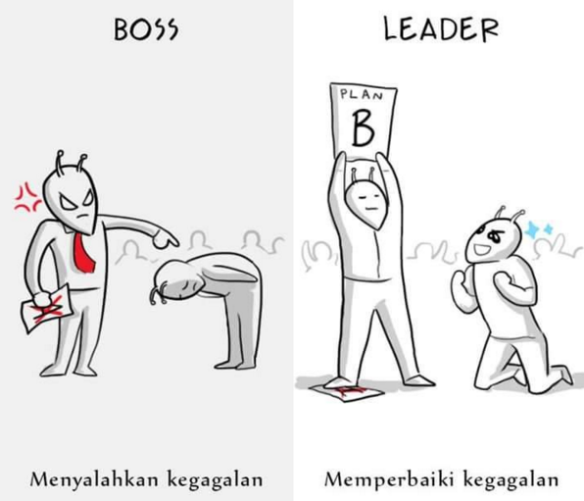
PERBEDAAN PEMIMPIN DAN MANAJER

Slide 37
PERBEDAAN KEPEMIMPINAN DAN MANAJEMEN
Peter Senge Mengungkapkan:
You can be an excellent manager without becoming a good leader
But
You cannot be an exellent leader wiitout becoming a good manager
(Anda bisa menjjadi manajer yang ekselen (terbaik) tanpa menjadi pemimpin yang baik
TETAPI
Anda tidak bisa menjajdi pemimpin yang ekselen tanpa manajer yang terbaik (Champan, 1991)

Slide 38
TEORI KEPEMIMPINAN
Tujuh karakteristik pemimpin transformasional (menurut Noel M. Tichy dan Mary Anne Devanna dalam bukunya : The Transformational leader)
Change of agent
Courageous
Believe in people
Value driven
Life long learners
Have ability to deal with complexity, abiquity and uncertainty
Visioner

Slide 39
SEBELAS ASAS KEPEMIMPINAN ABRI
Ing ngarss sung tulodo
Ing madya mangun karso
Tut wuri handayani
Takwa kepada Tuhan Yang Mahaesa
Waspada purba wasesa
Ambeg parama arta
Prasaja
Satya
Geminastiti
Blaka (terbuka, jujur, lurus)
Legawa

Slide 40
LIMA PERAN PEMIMPIN
(Kauzes dan Posner, 1987)
Menantang proses (Challenge the process)
a. Selalu mencari dan memanfaatkan peluang
b. Mencoba dan mengambil resiko
Menginsipirasi visi bersama (inspiring a shared vision)
a. Menggambarkan masa depan yang diimpikan
b. Bawahan menyelaraskan dengan visi
Menjadikan/memungkinkan orang lain bertindak (enabling other to act)
a. Membina kolaborasi
b. Memperkuat bawahan
Menjajdi modeling (modeling the ways)
a. Merancang/memimpin melalui coontoh
b. Menghargai dan merancang hal2 kecil yang membawa perubahan
Mendorong hati/jiwa (encouraging the heart)
a. Mengenali dan mempertujukkan “kontribusi individual
b. Menghargai dan “merayakan” keberhasilan

Slide 41
PERAN KEPEMIMPINAN
LINGKUNGAN EKSTERNAL
JURU BICARA
PENENTU ARAH
MASA SEKARANG
MASA DEPAN
AGEN PERUBAHAN
PELATIH
LINGKUNGAN INTERNAL
Burt Nanus, Visionary Leadership, 2001,

Slide 42
MENURUT NANUS
Pemimpin tidak hanya menyusun visi, tetapi harus mengkomunikasikan, sehingga menjadi shared purpose.
Pemimpin juga harus empowering dan melakukan perubahan-perubahan untuk menjajdi visionary leadership
Vision + communication = shared purpose
Shared purpose + empowered people + appropiate organization change + stratejic thinking = successful visionary leadership

Slide 43
7 KEBIASAAN (STEPHEN R. COVEY)
Jadilah proaktif
Mulai dengan akhir dalam pikiran
Dahulukan yang harus didahulukan
Berpikir menang-menang
Barusaha mengerti dahulu baru dimengerti
Wujudkan sinergi
Asahlah gergaji

Slide 44
PARADIGMA KEPEMIMPINAN
KONSEP DAN TEORI KEPEMIMPINAN
a. Konsep kepemimpinan
b. Teori kepemimpinan
NILAI-NILAI KEPEMIMPINAN DAN PERAN PEMIMPIN APARATUR PEMERINTAHAN
a. Nilai-nilai kepemimpinan
b. Peran pemimpin aparatur pemerintahan

Slide 45
NILAI-NILAI KEPEMIMPINAN
L Listen actively
E Empatic
A Attitude are positive
D Delivers on promise and commitment
E Energy level high
R Recognizes self-doubts and vunerability
S Sensitivity to others’, values, and potensial

Slide 46
Leader’s New Work
Tugas Baru Pemimpin
Dalam Organisasi Pembelajaran
PERAN BARU
KETERAMPILAN BARU
PIRANTI BARU

Slide 47
Tugas Baru Pemimpin
Dalam Organisasi Pembelajaran
PERAN BARU
1. Pemimpin sebagai Perancang
(Designer)
2. Pemimpin sebagi Guru (Teacher)
3. Pemimpin sebagai Pelayan
(Stewards)
KETRAMPILAN BARU
1. Membangun Visi Bersama
2. Memunculkan Mental Models
3. Berfikir Sistemik
4. Berperan dalam belajar

Slide 48
Tugas Baru Pemimpin
Dalam Organisasi Pembelajaran
PIRANTI BARU, a.l.
1. Shifting the Burden.
2. Limit to Growth.
3. Fixes that Backfire/ Fail.
4. Tragedy of the Common
5. Escalation.

Slide 49
MELATIH JIWA PEMIMPIN
Kemampuan leadership harus dimiliki oleh seorang pemimpin, juga seorang individu.
Setiap manusia sejak lahir telah dikaruniai jiwa kepemimpinan dalam diri mereka.
Namun tidak semua orang bisa menjadi seorang pemimpin, hal ini disebabkan karena kurangnya berkembangnya potensi yang dimiliki oleh setiap individu.

Slide 50
MELATIH JIWA PEMIMPIN
Jiwa kepemimpinan ini akan berjalan dengan baik, jika unsur tanggungjawab dan disiplin ada pada seseorang.
Jiwa ini sangat dibutuhkan oleh setiap orang, tanpa terkecuali, setidaknya untuk mengatur dirinya sendiri.
Organisasi kemahasiswaan, merupakan wadah yang tepat untuk melatih jiwa kepemimpinan.

